Slide 1
Trò chơi
Chuối Đố Khỉ Đột

Slide 2
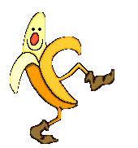

Slide 3
Thầy cô sửa câu hỏi vào đây
Đáp án
Quay Về

Slide 4
Thầy cô sửa câu hỏi vào đây
Đáp án
Quay Về

Slide 5
Thầy cô sửa câu hỏi vào đây
Đáp án
Quay Về

